Slide 1
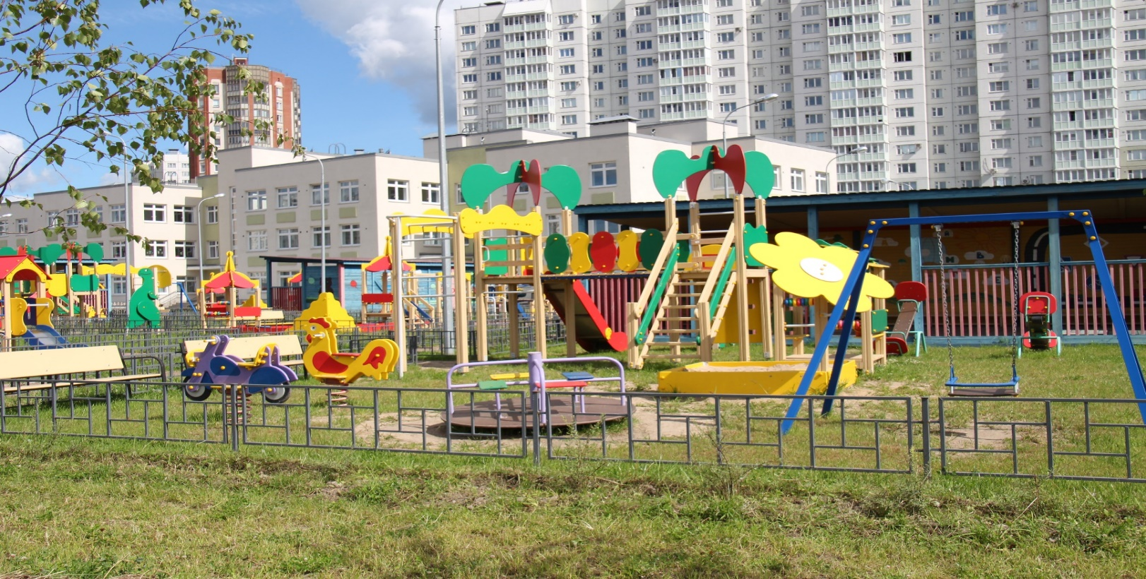
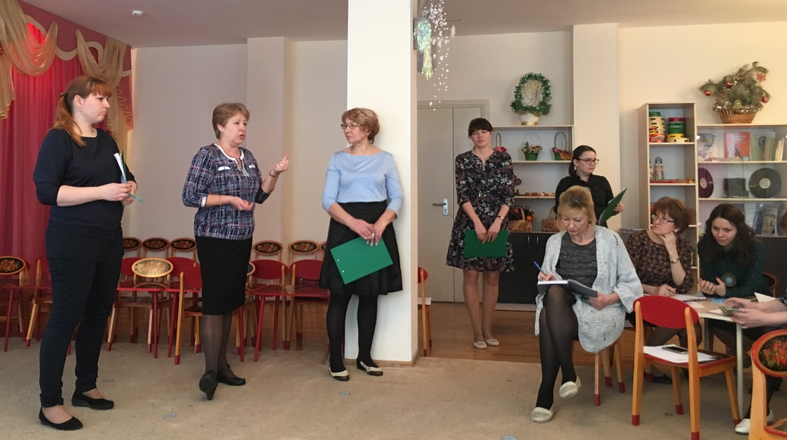
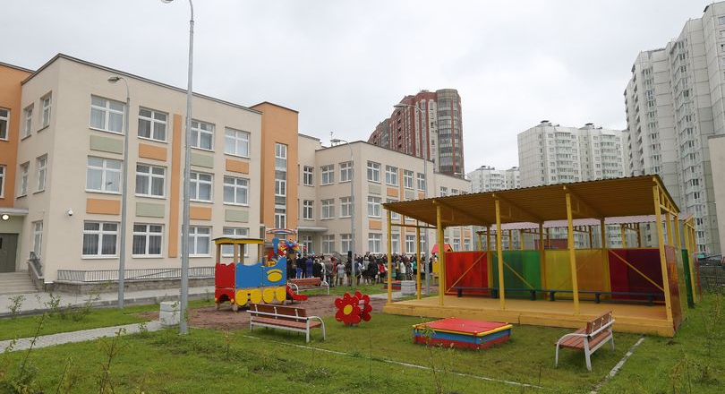
Иновационные формы взаимодействия старшего воспитателя с педагогическим коллективом
Залукаева Мария Дмитриевна
ГБДОУ № 35,
Старший воспитатель
193318 Санкт-Петербург
ул. Коллонтай, дом 4, корпус 2 - 1 здание
Союзный проспект д.3, корп.2, лит. А - 2 здание

Slide 2
Система образования нуждается в специалистах высокой квалификации, готовых к профессиональному развитию, мотивированных на активную педагогическую деятельность.
Организация работы педагогического коллектива
Повышение уровня профессиональной компетентности сотрудников в осуществлении педагогической поддержки развития дошкольников в рамках современных требований ФГОС ДО и профессионального стандарта

Slide 3
ПЕДАГОГИЧЕСКИЙ КВЕСТ
Достичь конечной цели можно:
Пошагово (последовательно) изучив маршрут, отыскав первый ключ» в конверте в соответствии со «Схемой маршрута».
Внимательно изучить задание. Договориться о том «кто» и «где», «как» и «что» будет делать.
Выполнить задание, продемонстрировав свои таланты всем присутствующим.
Получить «ключ» ко второму заданию.
СОЗДАТЬ ПОРТРЕТ ПЕДАГОГА
"ПОНЯТЬ ПАРТНЕРА"
«ВЫХОД ИЗ КОНТАКТА»
ПРОИГРАТЬ СИТУАЦИЮ

Slide 4
Поставить себя на место ребенка
Стимулирование познавательной, творческой деятельности детей
Актуализация и системное объединением всех каналов восприятия информации у детей: зрительных, слуховых, кинестических
(ощущения)
Развитие восприимчивости, чувствительности, широты и насыщенности восприятия окружающей действительности
Вариативность (поле возможностей)
Использование различных видов диалога
Игровое взаимодействие
Аналогии и метафоры
Опора на воображение

Slide 5
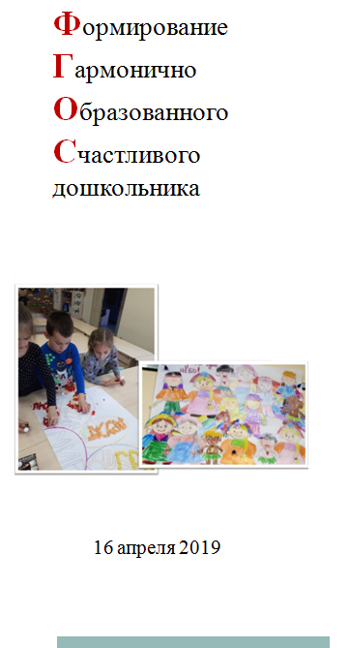
ПЕДАГОГИЧЕСКАЯ МАСТЕРСКАЯ
Набор высказываний великих цитат на тему: «хорошо- плохо», «зло – добро» и др.
«Ситуация предположений». Творческая работа в мини-группах по технологии MindMap
Предъявление продукта, оценка и самооценка (представить 3 лучших свойства своего продукта)
Промежуточная рефлексия (самокоррекция)
«Создание нового продукта в соединении с уже разработанным» Творческая работа в мини-группах (технологии MindMap)
Презентация полученного продукта
«Считай несчастным тот день и тот час, в которые не усвоил ничего нового и не прибавил к своему образованию» Я.А. Коменский

Slide 6
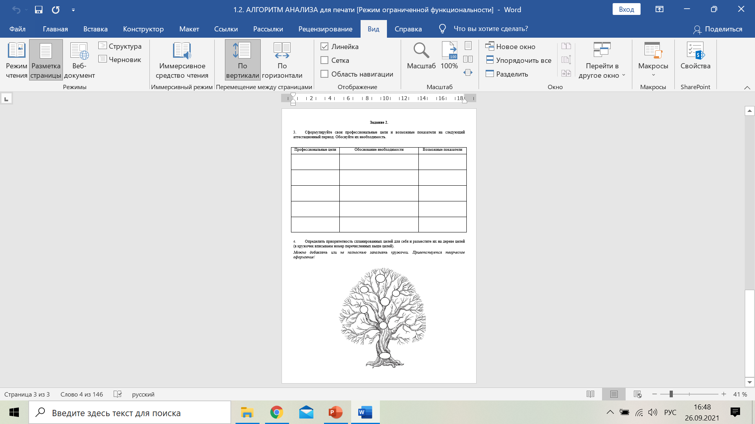
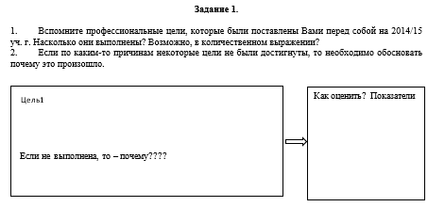
Деловая игра «Внутренняя аттестация сотрудников» - «Аукцион достижений»
3 часть. Определение приоритетности спланированных целей для себя
2 часть. Проектирование своих профессиональных целей и возможных показателей на следующий аттестационный период. Обоснование их необходимости.
1 часть. Алгоритм анализа профессионального роста .
Заполняется специальная форма:

Slide 7
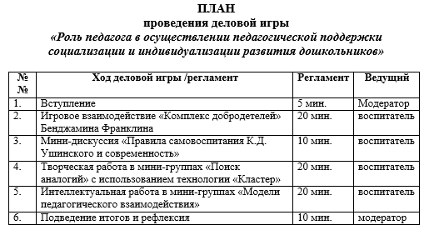
Цель: исследовать роль педагога в осуществлении педагогической поддержки развития дошкольников в рамках современных требований ФГОС ДО и профессионального стандарта «Педагог (педагогическая деятельность в сфере дошкольного, начального общего, основного общего, среднего общего образования) (воспитатель, учитель)» (далее – «Педагог…»).

Slide 8
Деловая игра «Роль педагога в осуществлении педагогической поддержки социализации и индивидуализации развития дошкольников»
Стратегия «лабиринт действий»
Включает обсуждение ситуации и сравнение полученных результатов с детальным описанием, которое продумывается ведущим заранее.
В конце - перечень решений (одно или несколько из которых являются приемлемыми).
1 СИТУАЦИЯ
РЕШЕНИЕ
РЕШЕНИЕ
РЕШЕНИЕ
2 СИТУАЦИЯ
РЕШЕНИЕ
РЕШЕНИЕ
РЕШЕНИЕ

Slide 9
«Комплекс добродетелей» Б. Франклина
Бенджамин Франклин (1706 – 1790) - американский просветитель и государственный деятель, один из авторов Декларации независимости США. Опираясь на нравственные ценности своего времени, в молодости, составил для себя, «комплекс добродетелей» с соответствующими наставлениями и в конце каждой недели отмечал случаи их нарушения
ВОЗДЕРЖАНИЕ
МОЛЧАНИЕ
ПОРЯДОК
РЕШИТЕЛЬНОСТЬ
ТРУДОЛЮБИЕ
ИСКРЕННОСТЬ
СПРАВЕДЛИВОСТЬ
УМЕРЕННОСТЬ
ЧИСТОТА
СПОКОЙСТВИЕ
СКРОМНОСТЬ
1) Задание :
«В таблицах пронумеруйте все пункты «Комплекса добродетелей» в том порядке, в котором они важны для вас, начиная с главного.
Раскройте суть каждой добродетели с вашей точки зрения.

Slide 10
«Правила самовоспитания» К.Д. Ушинского
Константин Дмитриевич Ушинский (1823 – 1871 г.г.) - великий русский педагог, основоположник научной педагогики в России, в юности составил для себя правила самовоспитания. Они перед вами на столах.
Правила:
1. Спокойствие, по крайней мере, внешнее, в любых обстоятельствах.
2. Прямота в словах и поступках.
3. Обдуманность действия.
4. Решительность с правом ответственности за поступок.
5. Не говорить о себе без нужды ни одного слова.
6. Делать то, что хочется, а не то, что случится.
7. Издерживать свои силы только на необходимое или приятное, а не на страсти издерживать.
8. Каждый вечер добросовестно давать отчет в своих поступках.
9. Ни разу не хвастать ни тем, что было, ни тем, что есть, ни тем, что будет.
2) Задание:
Рассмотрите «Правила самовоспитания»
Обсудите в группе все ли правила применимы сегодня?
Использование технологии «Мозговой штурм» – по принципу морской бой

Slide 11
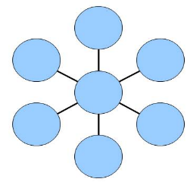
«Суфийская мудрость» (VIII в.)
8 заповедей
Обращайся с учениками как с собственными детьми, относись к ним с радостью и добром
Следуй примеру дающего закон: он не должен ждать вознаграждения за работу и не должен принимать ни оплаты, ни благодарности
Не отказывай ученику в совете и не позволяй работать на такой степени трудности, к какой он не готов
Отговаривая ученика от дурного, учитель действует намеком, а не прямо. Прямые запреты разрушают покров благоговения и вызывают упрямство
Педагог, обучающий определенной науке, не должен пренебрежительно отзываться о другой науке
Педагог должен ограничивать ученика посильными для его ума действиями
Педагог должен давать ученикам только то, что подходит их ограниченному пониманию. Даже самые скудоумные среди людей обычно радуются совершенству своего ума
Педагог должен делать сам то, чему он учит, и не давать своим делам изобличать во лжи свои слова
3) Задание
Найти аналогии между классическими подходами к педагогической деятельности: заповедями «Суфийской мудрости» и современным пониманием принципов педагогической поддержки
Используя технологию «кластер», отобразите полученный результат
Кластер — это графическая форма организации информации, где выделяются основные смысловые единицы, которые фиксируются в виде схемы с обозначением всех связей между ними.

Slide 12
Модели педагогического взаимодействия
Критерии анализа (выбрать из перечня)
МОДЕЛИ
1. Цель взаимодействия: хочу, чтобы меня оставили в покое, дать знания, формировать умения и навыки, развитие индивидуальности ребенка.
2. Лозунг взаимодействия
«Сам справится»
«Думай и делай как я»
«Мы вместе»
3. Способы общения
Холодное наблюдение, уход, раздражение, непринятие
Требования, угрозы, наказания, запреты, нравоучения
Понимание и принятие личности ребенка
4. Тактика
Мирное сосуществование
Диктат или опека
Сотрудничество
5. Личностная позиция педагога
Не брать на себя ответственность
Удовлетворить требования контролирующей инстанции
Исходить из интересов ребенка и перспектив его дальнейшего развития
2) Задание:
Обсудите и впишите те позиции из критериев, которые по-вашему мнению соответствуют каждой позиции в каждой модели.
Обдумайте результаты, вписав их в последнюю колонку.
Учебно-дисциплинарная модель «твердой руки»
Модель невмешательства «руки прочь»
Личностно-ориентированная модель педагогической поддержки «возьмемся за руки»

Slide 13
Технология критического мышления «ЗУХ»
ЗНАЮ | УЗНАЛА | ХОЧУ ЗНАТЬ
Позволяет оценить педагогам уже имеющиеся знания, выделить вопросы, проблемы, которые предстоит узнать, соотнести и проанализировать различные позиции того что есть на данный момент, что способствует построению более успешной педагогической деятельности в будущем.

Slide 14
